Slide 1
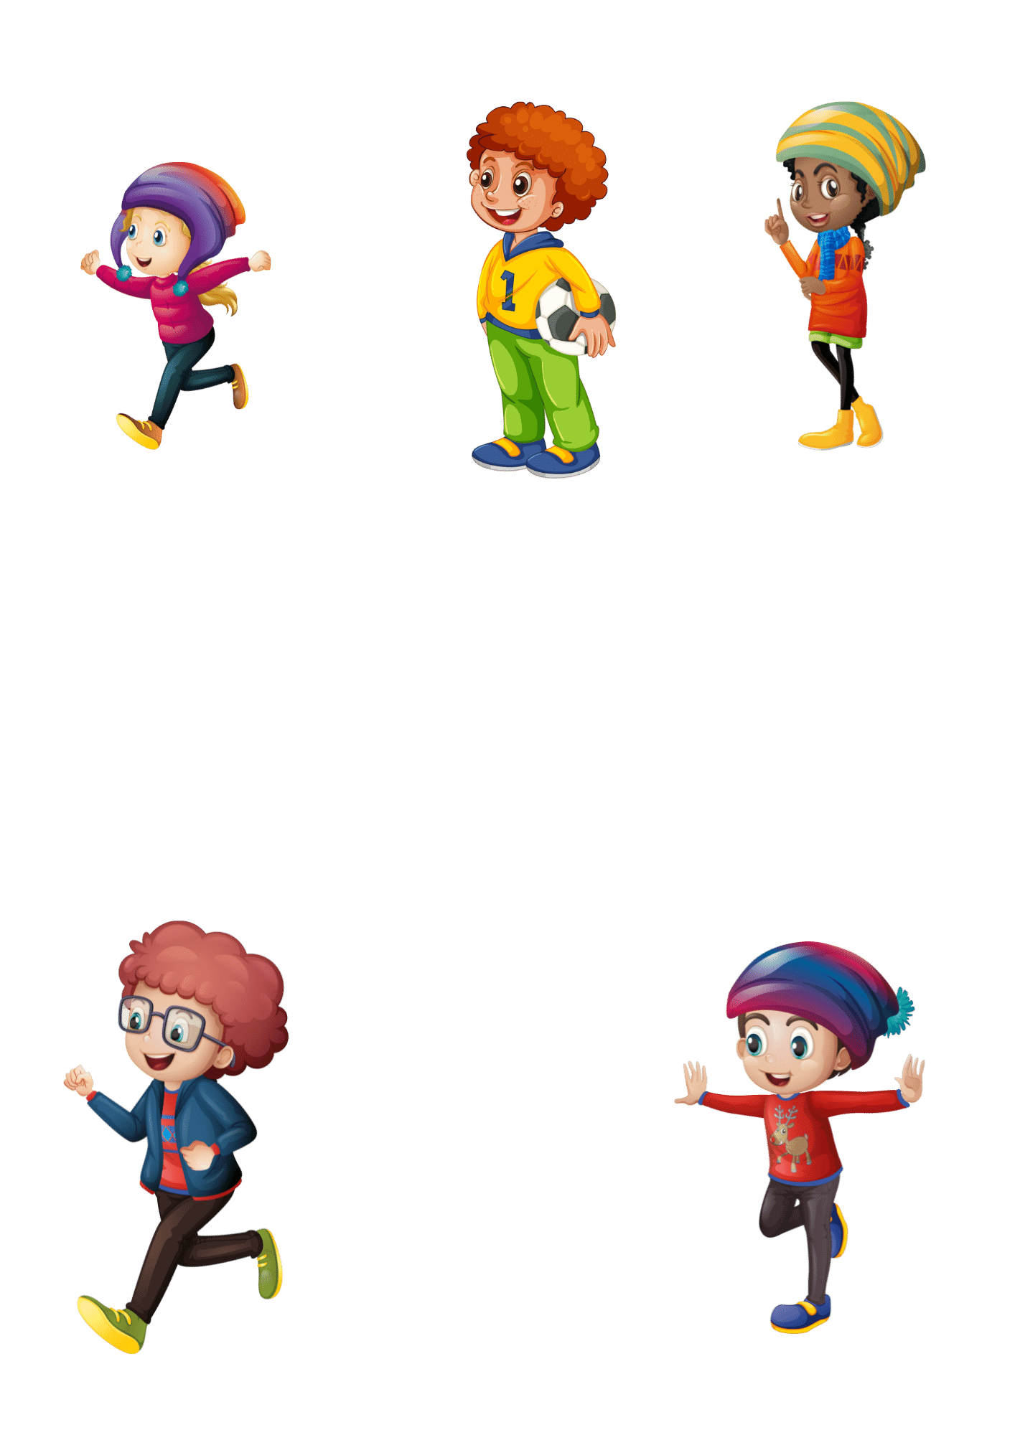
الفصل الثامن
القياس
خطة حل المسألة
( ٨-٢)

Slide 2








فكرة الدرس
أحل المسألة عكسياً
خطوات حل المسألة
أدوات
أتحقق
أحل
أخطط
أفهم
نشاط

Slide 3
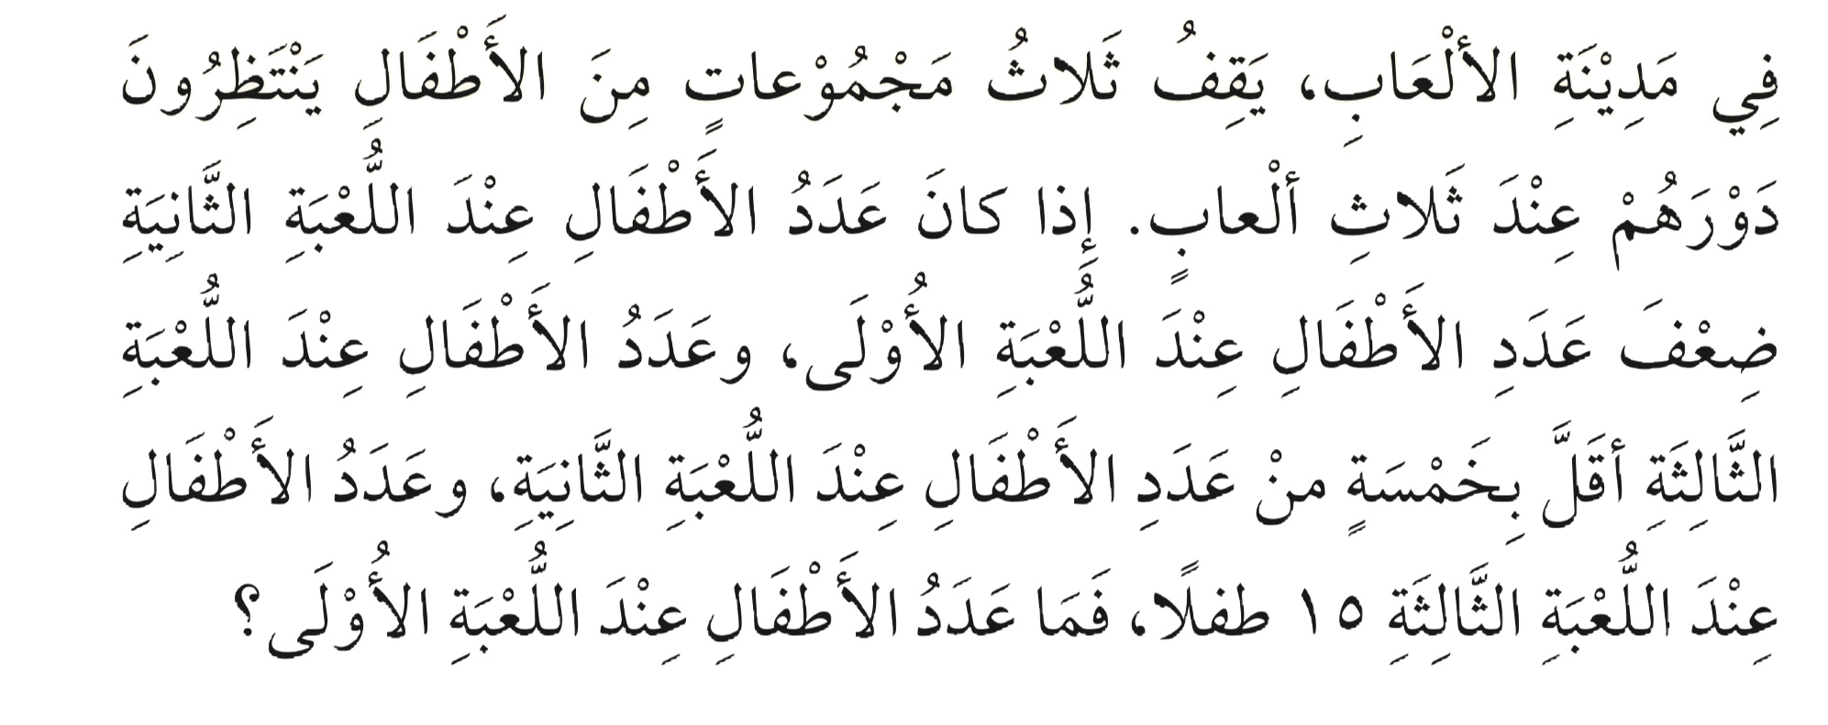
استعد
أدوات
نشاط

Slide 4
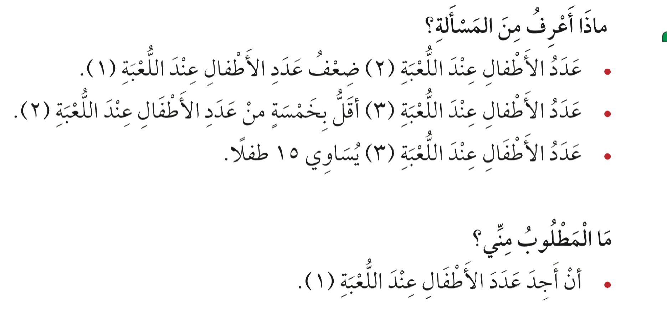
أفهم
أدوات
نشاط

Slide 5
أخطط
أحل عكسياً
أدوات
نشاط

Slide 6
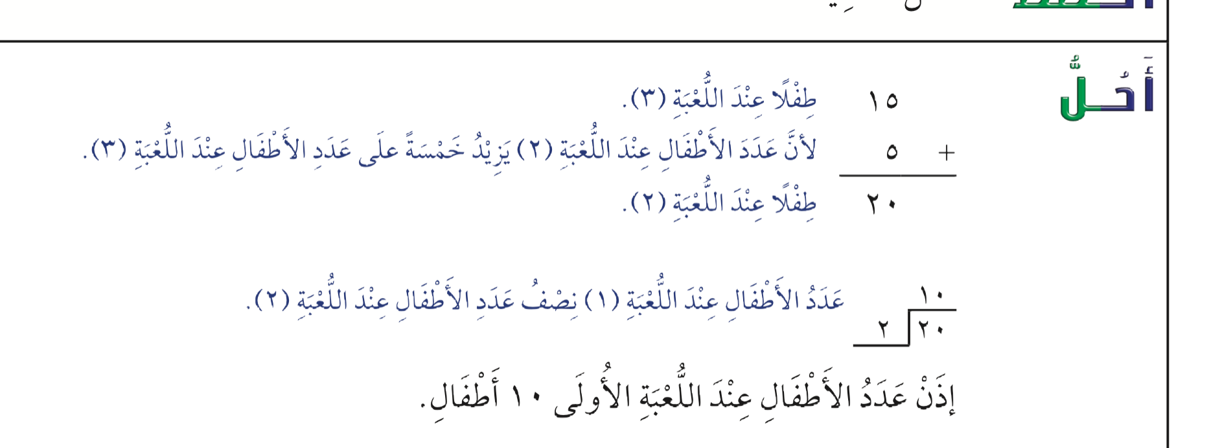
أحل
أدوات
نشاط

Slide 7
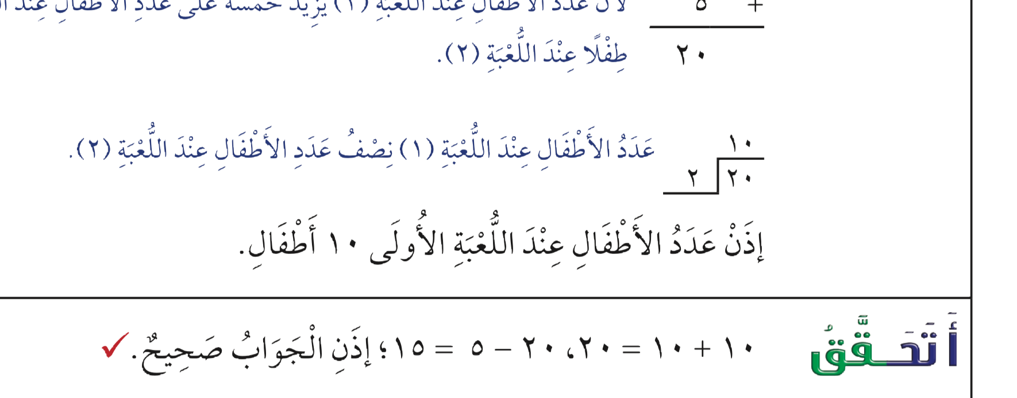
أتحقق
أدوات
نشاط

Slide 8

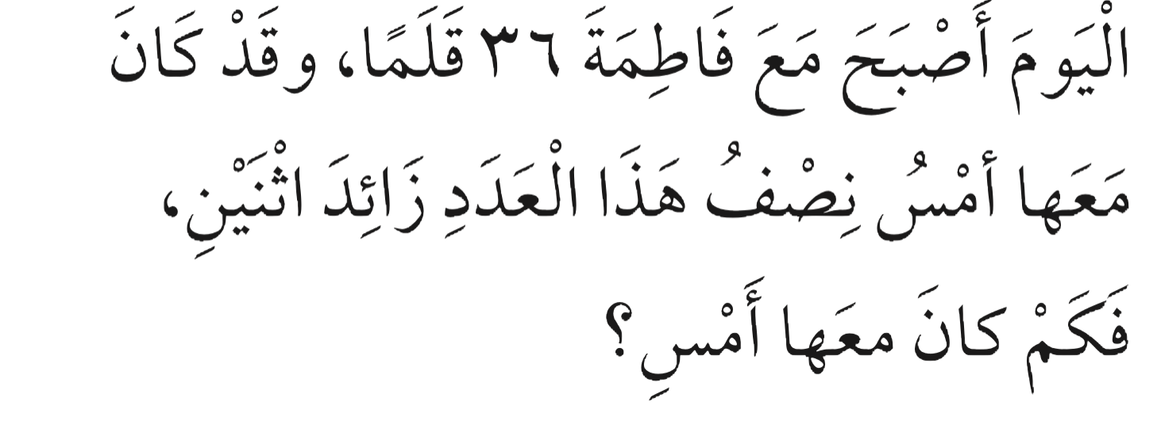
أتدرب على الخطة
تذكر أن. نصف ٣٦ هو ١٨
أخطط
أدوات
حتى نوجد نصف العدد نقسم على ٢
٣٦ ÷ ٢=١٨
أحل المسألة عكسياً
أحل
١٨+٢=٢٠ قلماً
نشاط

Slide 9
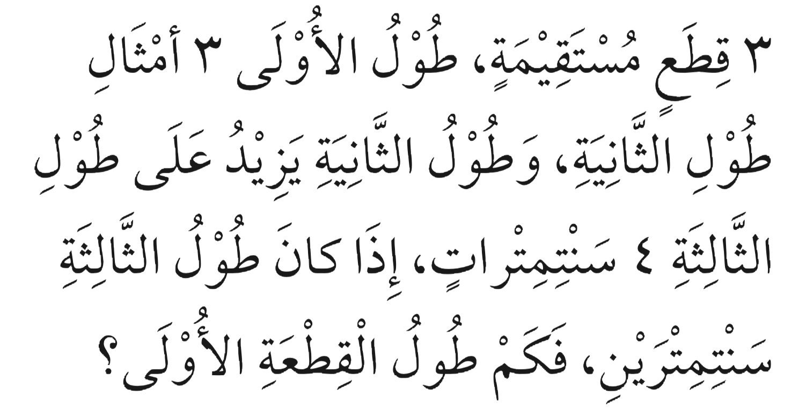
أتدرب على الخطة
تذكر أن. ٣أمثال العدد تعني
ضرب العدد في — ٣
أخطط
أدوات
أحل المسألة عكسياً
بما أن طول القطعة الثالثة ٢ سنتمتر
فإن طول القطعه الثانية ٢+٤=٦ سنتمتر
وبالتالي طول القطعة الأولى
٦ × ٣=١٨ سنتمتر
أحل
نشاط

Slide 10
أتدرب على الخطة
٦
٦
٦
التحقق بالرسم
أتحقق
أدوات
٢+ ٤=٦
٦
٦
٢
+
سنتمتر
٦
١٨سنتمر
نشاط

Slide 11
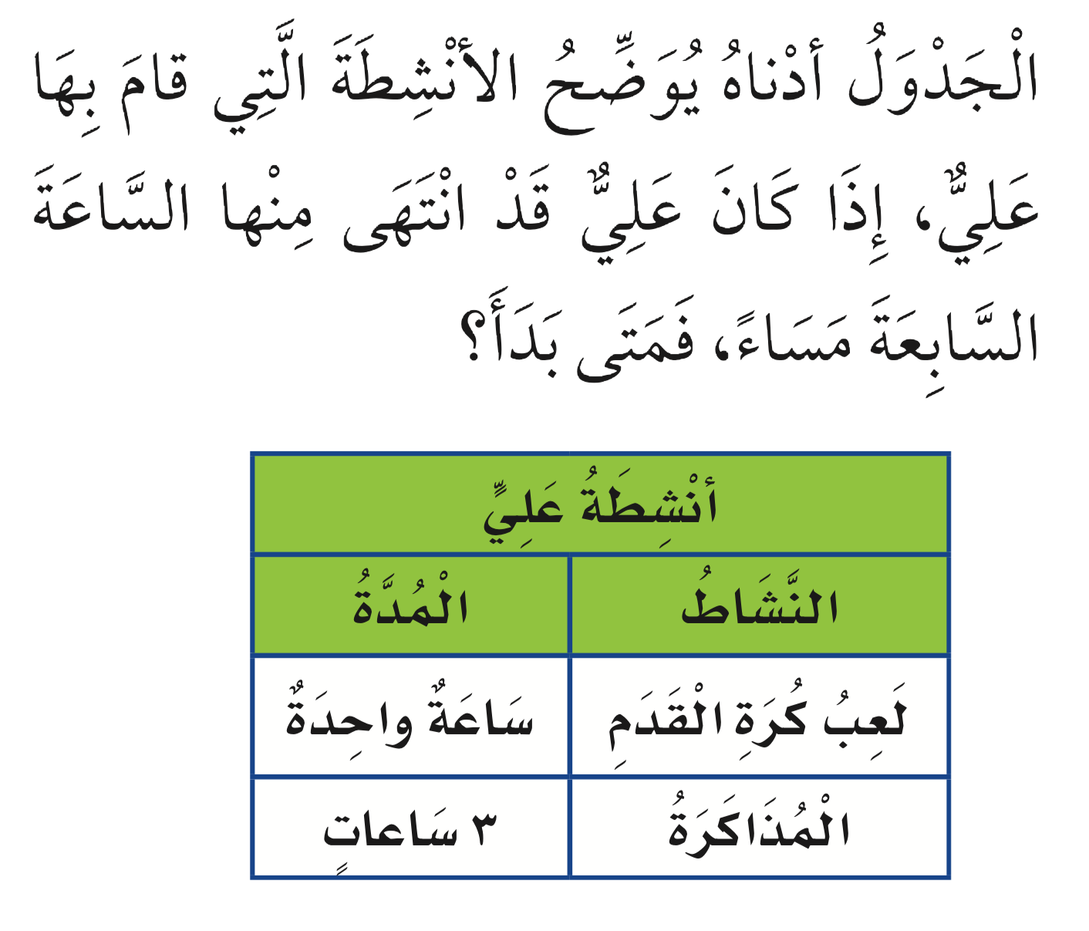
أتدرب على الخطة
أخطط
أحل المسألة عكسياً
أدوات
أحل
١+٣= ٤ ساعات
٧-٤=٣ ساعات
نشاط
يبدأ الساعة ٣:٠٠

Slide 12
الواجب
السؤال رقم ٨
صفحة ٨٠

